Slide 1
Andrej Sládkovič: DETVAN

Slide 2
Na príbehu zasadenom do 15. storočia podáva básnik obraz slovenského národa, vieru v jeho budúcnosť, opisuje krásu slovenskej prírody a čistého charakteru ľudového hrdinu
lyricko- epická skladba z piatich spevov:
1. Martin
2. Družina
3. Slatinský jarmok
4. Vohľady
5. Lapačka

Slide 3
Epická zložka
dejová línia je súborom niekoľkých epizód: Martin zabil sokola, ktorý patril kráľovi Matejovi, keď to zistil, rozhodol sa priznať sa kráľovi
Cestou oslobodil svoju milú Elenu, ktorú prepadli a uniesli zbojníci, keď mu išla oproti
Kráľ považoval Martinove priznanie za čestný čin statočného človeka
Martin sa vďaka svojmu činu vyhol verbovaniu/vojne a nastúpil do Čierneho pluku kráľa Mateja

Slide 4
Lyrická zložka
Lyrické opisy prírody pod Poľanou, opisy postáv, reflexie o vlastnostiach slovenského národa a jeho perspektíve
V úvode je zaradená báseň Vrstovníkom , v ktorej vyzýva svojich vrstovníkov k záujmu o veci národné, v celej skladbe udržiava potom pomyselné spojenie s vrstovníkmi, čo skladbu kompozične stmeľuje

Slide 5
Postavy
Martin Hudcovie, netradičná romantická postava – bez konfliktov, pociťuje v duši romantickú túžbu byť slávnym
Je ideálnym predstaviteľom slovenského ľudu, zrodený ako syn prírody, s prírodou úzko spätý
Pochádza zo sedliackeho rodu, má láskavých rodičov, je im dobrým synom
Je čestný statočný, trestá násilie a nespravodlivosť, v citoch je priamy a verný v láske k Elene

Slide 6
Postavy
Elena- krásne dievča, poslušná dcéra, milujúca a pracovitá žena, verná- odmietne neznámeho muža (kráľa)
Kráľ Matej- idealizovaná postava, historická- záujem panovníka o ľud, vypočuje si rád názory obyčajných ľudí, vie oceniť česť a statočnosť, Martinov dovolí ponechať si v pluku kroj, valašku, vrkoče a hlavne Elenu
Smúti za stratou slovenského územia, o ktoré ho obrali počas sprisahania a na trón dosadil arcibiskup poľskéh kráľa Kazimíra
O to vrúcnejší ma vzťah k Tatrám, Váhu, Hronu a dúfa v potrestanie pohany kráľa

Slide 7
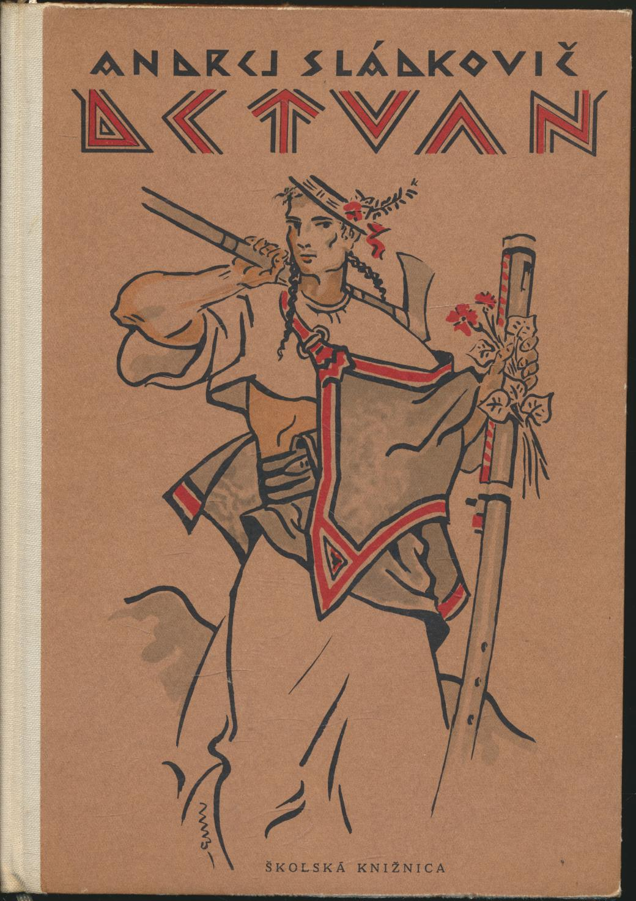
Martin Benka
Detvan

